Slide 1

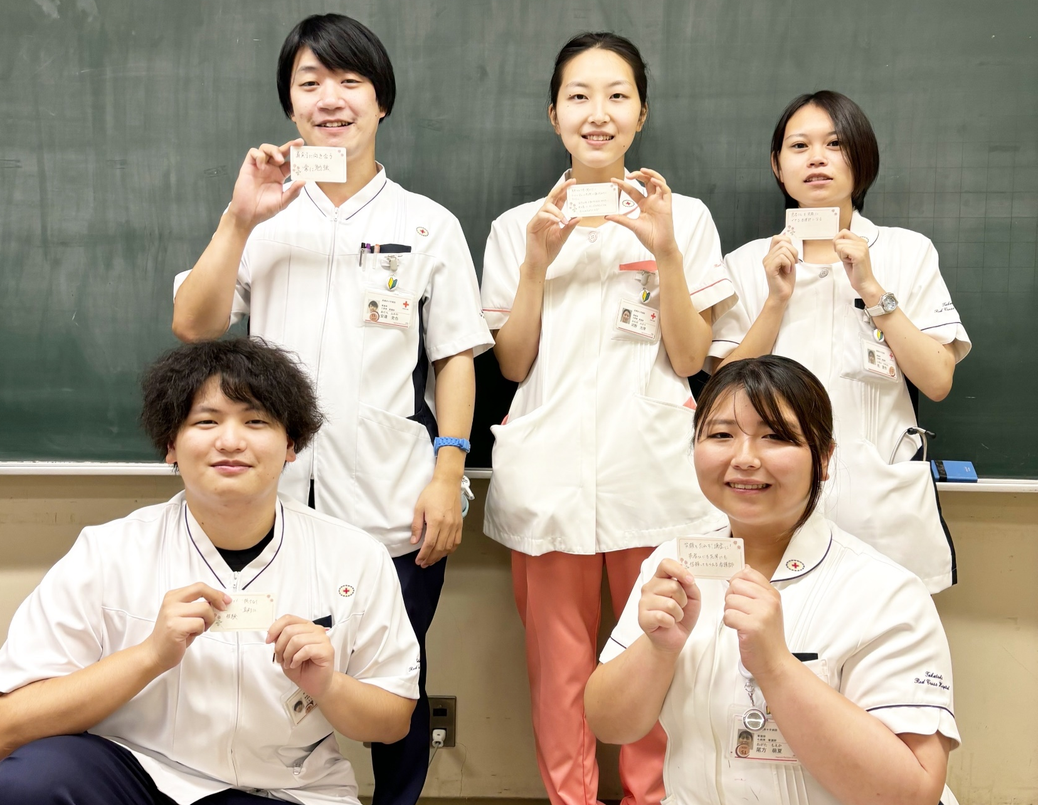
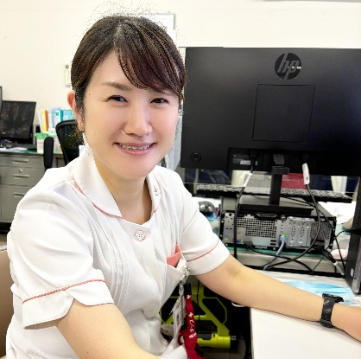
表面：汎用パターン
看護部新聞
第9号
令和６年１2月
看護部
ゆとりをもって
仕事ができるようになりたいです。
勉強を怠らず
頑張っていきたいです。
患者さんの
病気もみれて笑顔で対応できる看護師になりたいです。
患者さんに丁寧に対応し、チームの一員としてもっと自信をもって動けるようになりたいです。
忙しい場面でも
笑顔で謙虚に
患者さんにも先輩にも信頼してもらえる看護師になりたいです。
「笑顔・抜けなし・自立・真剣・経験」
で頑張りたいです。
令和6年度 新人看護師5名
入職して8か月目に入り、少しずつ出来ることも増える一方で多重課題に悩む頃です。
優しい先輩方の手厚いサポートを受け、5人それぞれの部署で一生懸命頑張っています。
10月の研修では、それぞれの成長を確認し、今後の目標を設定しました。
新人研修責任者より
毎月研修を行い、新人看護師の様子を研修担当者と打合せを行いながら、現場で活かせるよう実りある研修を実施するように努めています。まだまだ報告やアセスメントに自信がないことが多くありますが、部署の先輩看護師のサポートを受け成長しつつありますので、今後ともご指導どうぞ宜しくお願いします。
有持由江

